Slide 1
Місто Харків- моя Батьківщина
Алмакаєва 9-Б

Slide 2
План
Розташування, положення…………………………………..3-4
Природні умови і ресурси…………………………………..5-13
Населення і культура………………………………………..13-27
Промисловість і господарство………………………….27-29
Транспорт……………………………………………………………..30

Slide 3
Вступ
Харків — це одне з найбільших міст України. Його ще називають першою столицею, тому що він нею був за радянських часів.
Харків — красиве, світле і живописне місто, розташоване на північному сході України. В ньому живе багато людей, що навчаються, працюють, відпочивають. Головні річки Харкова — Харків, Лопань, Уди. Через них давно вже побудовані мости, по яким можна ходити, чи їздити, або просто стояти і милуватися течією. В центрі міста розташований прекрасний парк, який має ім'я Тараса Григоровича Шевченка. Біля нього — площа Свободи, найбільша площа в Європі. Тут зазвичай проходять всі міські свята, на які збирається дуже багато людей, грає музика, пускають феєрверки. Тут же, неподалік, стоїть нова будівля Харківського Театру опери і балету — дуже цікава монументальна споруда, перед якою побудовано надзвичайно вражаючі фонтани. Вечорами багато молоді збирається біля них. Головна вулиця міста — Сумська. На ній також багато крамниць, банків, Палац Одруження і просто красиві будинки, в яких живуть харків'яни.У своїй роботі я хочу як умога більше розповісти про моє рідне місто.

Slide 4
Ха́рків— місто на сході України на Слобожанщині, адміністративний центр Харківської області. Населення — 1 450 тис. осіб, площа міста — 350 км². Разом з прилеглими містами та районами формує Харківську агломерацію з населенням понад 2 млн осіб.

Slide 5
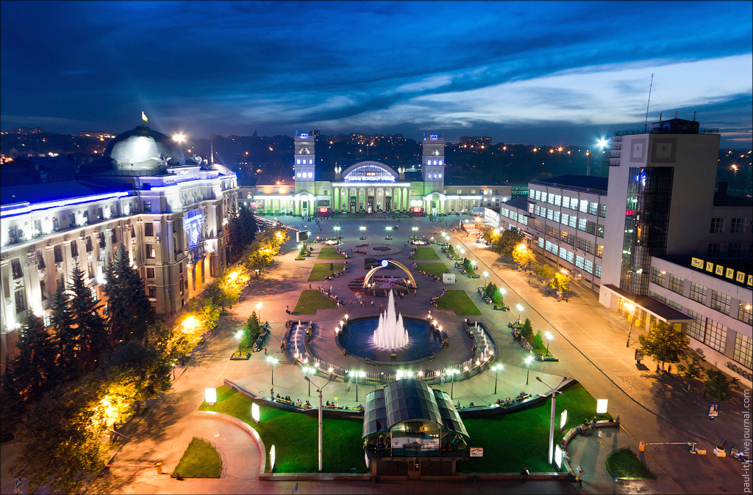

Slide 6
Тектонічні структури: Дніпрвсько –Донецька западина.
Рельєф : Полтавська рівнина
Помірно континентальний клымат : зима холодна і сніжна, але мінлива, літо — спекотне. Середня температура року — + 6,9 °C (у січні — 6,9, у липні + 20,3). Середня кількість опадів за рік 513 мм, найбільша в червні й липні.
Харків лежить на вододільному підвищенні і в долині річок (Харків, Лопань, Уди, Немишля); на території сучасного Харкова ці невеликі річки сходяться і вливаються (через Уди) до Сіверського Дінця.
Первісно долини річок на території нинішнього Харкова були заболочені, улітку деякі висихали до малих потоків (Нетеча, Немишля).

Slide 7
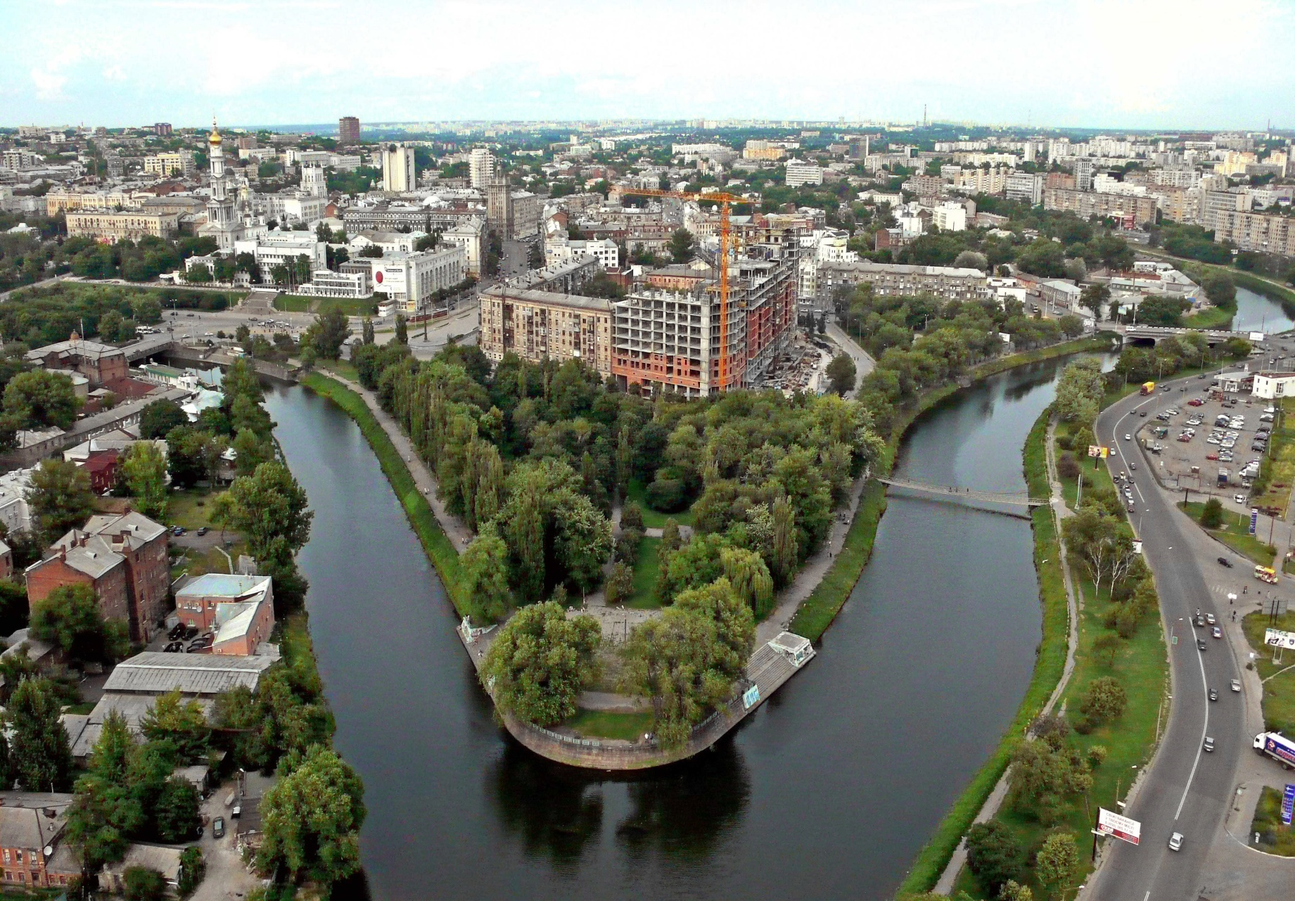

Slide 8
Ґрунтовий покрив міста формується тривалий час, міські ґрунти спадкують як певні характеристики природних ґрунтів, так і відбивають інтенсивність і характер промислового розвитку міста. Міські ґрунти виконують роль природного геохімічного бар'єру, тому в них накопичуються забруднюючі речовини які надходять з атмосферного повітря, талих і дощових вод. На санітарно-гігієнічні показники ґрунту також впливають такі чинники, як наявність звалищ побутових і промислових відходів, відсутність централізованого відводу каналізаційних стоків від приватної забудови

Slide 9
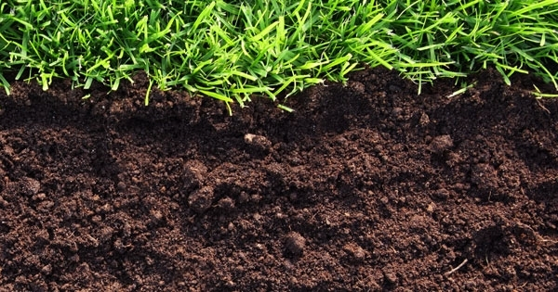

Slide 10
Харківщина багата на різноманітних тварин. Відомий всім птах полів - польовий жайворонок, без його дзвінкого і мелодійного співу неможливо уявити собі степу. Він найперший провісник весни. Ще скрізь лежить сніг, тільки-но з’явилися перші таловини, а вже чути дзвінку життєрадісну пісню цього маленького птаха, який десь високо "висить" над землею, тріпочучи крилами. Польовий жайворонок прилітає до нас в 20-х числах березня.

Slide 11
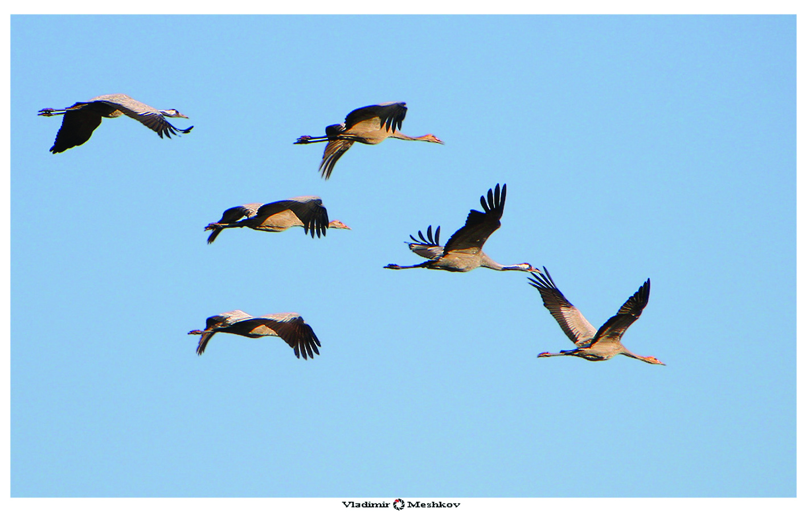

Slide 12
На полях поширені дрібні гризуни: мишівка степова, миша польова, полівка сіра, полівка степова, землерийки, сліпушок. Живуть також сліпаки - невеликі гризуни, які нагрібають великі земляні кучугури. В північній частині району живуть колоніями бабаки. Рано-вранці підійшовши до їх колонії, можна добре роздивитися бабаків: вони сидять на -підвищеннях біля нір і гріються на сонці. На вигонах, баштанах живуть земляні зайці, ведуть нічний спосіб життя, більшу частину життя земляний заєць – спить. Ласка і горностай – невеликі хижаки розміром з пацюка.

Slide 13
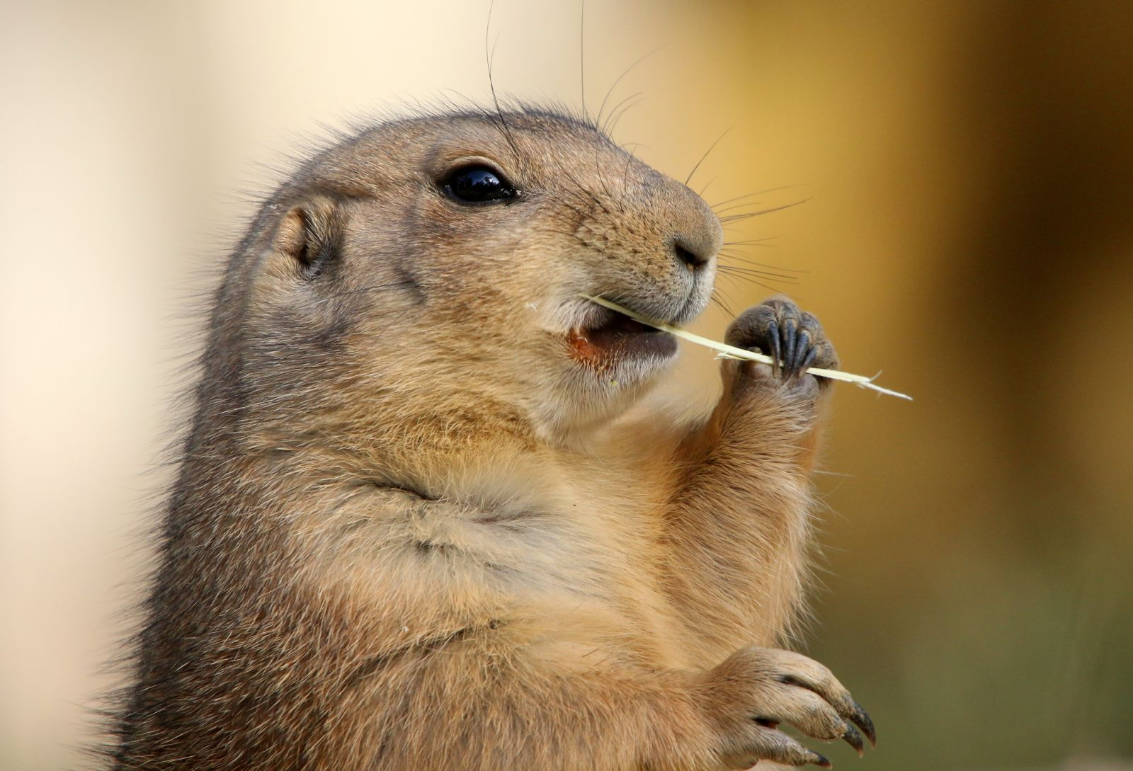

Slide 14
Корисні копалини
Значні поклади природного газу вапняку, крейди, інших корисних копалин.
За попередніми оцінками, запаси газу в межах відомих родовищ на Харківщині становлять 75 мільярдів кубічних метрів. А перспективні прогнозні запаси газових ресурсів сягають 800 мільярдів. Харківщина була і залишається до 2010 року головним газовидобувним регіоном України. Її перспективні запаси оцінено 8 мільйонами 100 тисячами тонн.

Slide 15
Походження назва міста Харкова
З топографічного опису Харківського намісництва 1785 року довідаємося, що на тім місці, де розташоване місто Харків, один із заможних малороссиян по ім’ю Харитін, а по просторечью Харько, завів собі хутір. Від імені Харько нібито одержали свою назву ріка й місто. Поступово по сусідству з Харитоном стали розселятися нові поселенці й Харків-Хутір перетворюється в Харків-Слободу, а потім Вхарьков-Город.

Slide 16
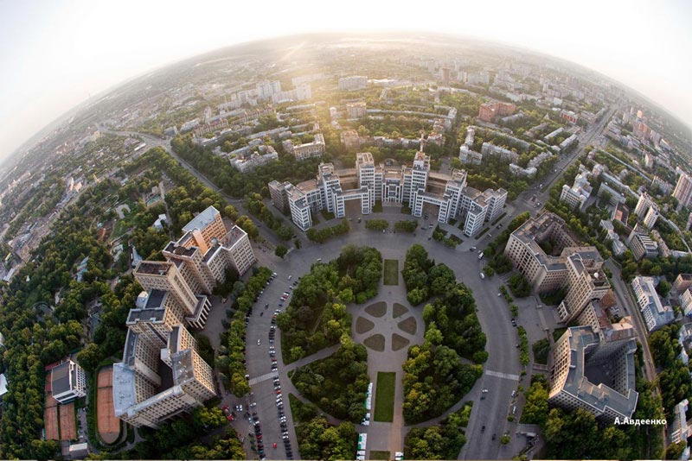

Slide 17
Найцікавішої представляється версія, висунута в минулому столітті професором Аристовим. Відповідно до цієї версії, Харків в XII сторіччі був легендарною столицею половців – Кулі-Канью, пізніше захопленої російськими князями. Слово «Шарукань» тюркського походження. Учені-Лінгвісти вважають, що воно позначає «стоянка пастухів», від слів «кулі» – пастух і «кань» – місце. Історики припускають, що Шарукань – це ім’я половецького хана. Відповідно до цієї версії, Харків – це трансформоване слово Шарукань.
Більшість же істориків уважають, що своя назва Харків одержала від назви ріки Харків, тому що її згадування зустрічається в письмових джерелах ще до виникнення поселень. Лінгвісти припускають, що слово Харків – це трансформоване «харкобе», що в перекладі з тюркської мови означає «мілководна річка».

Slide 18
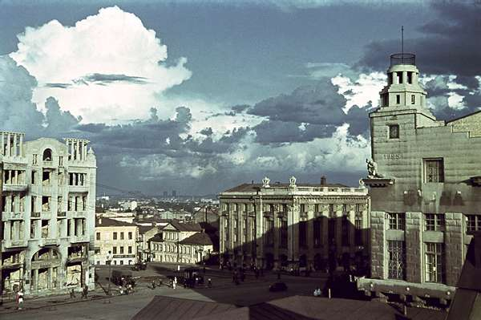

Slide 19
Згідно з підсумками всеукраїнського перепису населення 2001 р. у Харкові найбільші громади складали українці (62,8%) та росіяни (33.2%), загальна чисельність населення Харкова становила 1 470 900 осіб. Станом на 1 січня 2003 року чисельність безробітних, що перебували на обліку в службі зайнятості, склала 56,9 тис. чол., а рівень безробіття - 3,33%. У 2002 році було подано допомогу в працевлаштуванні понад 40 тис. громадян, за рахунок всіх джерел фінансування створено 49,5 тис. робочих місць. На фінансову підтримку 81,7 тис. безробітних витрачено 33,8 млн. грн. Середній розмір допомоги по безробіттю становив 93,3 грн. за мінімального розміру в 74 грн.

Slide 20
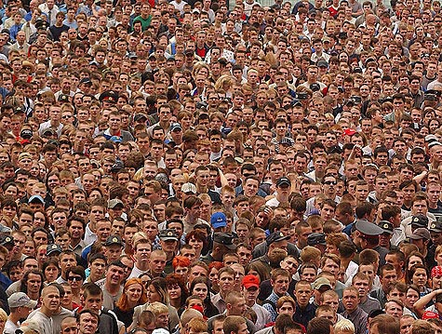

Slide 21
Останнім часом в Харківському регіоні сформувалася складна демографічна ситуація - останні десятиліття народжуваність у регіоні постійно падала, і лише у 2001 року настав перелом у цій тенденції. Серед різних наслідків падіння народжуваності – зменшення кількості учнів до шкіл. Останні 10 років кількість першокласників до шкіл Харківської області зменшилося майже вдвічі більше (2004 року становило 21,5 тисячі школярів, зокрема 4,3 тисячі - у сільській місцевості). Зменшення кількості учнів, і зміни у структурі контингенту школярів призводять до скорочення освітньої мережі. Кількість першокласників, як свідчать підрахунки, стабілізується з 2007 року, але загальна кількість учнів до шкіл зменшуватиметься. І потім 2015 року розпочнеться зростання кількостішкольников

Slide 22


Slide 23
Кількість населення похилого віку щорічно збільшується на 2 відсотки, що істотно випереджає темпи зростання населення. За прогнозами вчених, число людей похилого віку неухильно зростатиме, принаймні, протягом наступних 25 років. Зараз населення у віці 80 років і старше в світі складає 600 мільйонів осіб, а за наступні п'ять років людей у ​​віці від 65 років стане на планеті більше, ніж дітей молодше 5 років.

Slide 24
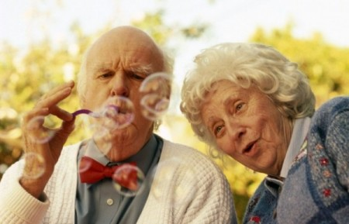

Slide 25
За підрахунками учених з Дослідного інституту демографії та соціальних досліджень України у 2061 році кількість жителів держави становитиме 37, 3 млн. людей. Така депопуляція населення спричинена різноманітними факторами, а саме несприятливими умовами для материнства, низьким соціальним рівнем життя населення, високою смертністю, що пов’язана з нездоровим способом життя. Все це спричинило до того, що протягом останніх 20 років Україна втратила майже 7 млн. громадян.

Slide 26


Slide 27
Культура
Для української національної культури основоположною базовою є народна культура на основі якої поступово сформувалися професійні наука, література, мистецтво. Своєрідність української культури визначили також впливи географічних умов, особливості історичного шляху, а також взаємодія з іншими етнокультурами. Важливим історичним етапом розвитку культури стало прийняття християнства у X столітті.

Slide 28


Slide 29
Промисловість
Харків — один з найбільших промислових центрів України й колишнього СРСР, третій після Москви і Ленінграду центр машинобудування. Тут є великі машинобудівні і металообробні заводи, також підприємства енергетичного машинобудування та електротехнічної промисловості (45% всієї продукції м.): Харківський тракторний завод, Завод імені Малишева (випускає магістральні тепловози), Харківський електротехнічний завод «Укрелектромаш» (генератори для парових і гідравлічних турбін),Харківський моторобудівний завод «Серп і Молот» (двигуни до зернових комбайнів), Харківський верстатобудівний завод,авіаційний, велосипедний заводи, «Турбоатом», «Електроважмаш», «Південкабель» тощо.

Slide 30
Сільське господарство
Структура сільськогосподарських угідь: рілля становить 61,3%, пасовища — 9,8%, сіножаті — 3,8%
Структура посівних площ: зернові культури становлять 49%, кормові — 25%, технічні — 17%, овочі та картопля — 9%.
Головні сільськогосподарські культури: кукурудза, соняшник, пшениця, кормові трави, цукровий буряк, ячмінь та ін. Розвинене садівництво (вишні, груші, сливи, яблука тощо).

Slide 31
Транспорт
Харківська область має розгалужену транспортну мережу, 60% обсягу перевезень припадає на частку залізничного транспорту. Протяжність залізниць — 1442 км. Харківський залізничний вузол обслуговує 10 млн пасажирів на рік, автомобільний транспорт, зокрема, автобуси — майже 12 млн.
Найважливіші автомагістралі, що проходять через область: Харків-Москва, Харків-Сімферополь, Харків-Ростов-на-Дону, Харків-Полтава. В області налічується 16 міжобласних маршрутів, 68 внутрішньообласних, 342 внутрішньорайонних. Загальна протяжність автодоріг — 15 тис. км. Харківський аеропорт обслуговує внутрішні і міжнародні авіалінії, займаючись в основному пасажирськими перевезеннями.

Slide 32
Висновки
Харків – одне із найпрекрасніших місць на землі. Зрозуміло, що кожна людина пишається своєю Батьківщиною, якою б вона не була, але така моя думка була сформована спираючись не лише на любов до рідного краю та патріотичні почуття. Я можу впевнено заявити , що Харків дійсно заслуговує цього звання, і це легко підтвердиться. Недарма саме нашому місту було присвоєно звання найкращого за рівнем життя в Україні у 2010 і 2011му роках та обрано одним із приймаючих на футбольному чемпіонаті «Євро 2012», що свідчить про визнання на міжнародній арені. Харків - головний науковий, промисловий, транспортний та освітній центр країни, у стінах харківських вузів навчається 300 тисяч студентів, а це більше ніж в будь-якій з Європейських студентських столиць!

Slide 33
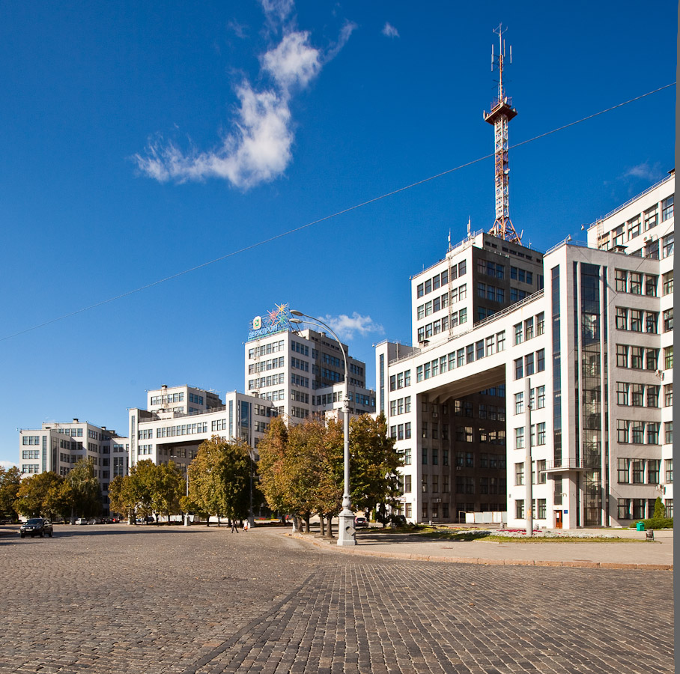

Slide 34
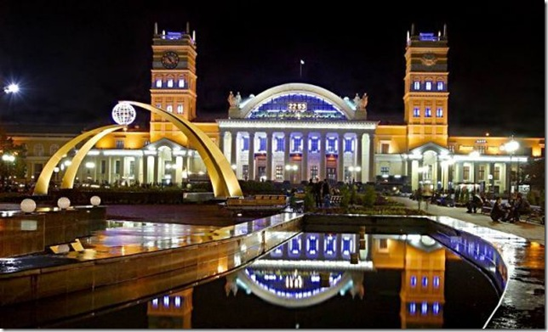

Slide 35
Список використаних джерел
http://uk.wikipedia.org/wiki/%D0%A3%D0%BA%D1%80%D0%B0%D1%97%D0%BD%D1%81%D1%8C%D0%BA%D0%B0_%D0%BA%D1%83%D0%BB%D1%8C%D1%82%D1%83%D1%80%D0%B0
http://www.unian.ua/society/631255-regioni-ukrajini-perejivayut-intensivnu-depopulyatsiyu.html
http://uk.wikipedia.org/wiki/%D0%A5%D0%B0%D1%80%D0%BA%D1%96%D0%B2#.D0.95.D0.BA.D0.BE.D0.BD.D0.BE.D0.BC.D1.96.D0.BA.D0.B0
http://bukvar.su/ostalnye-referaty/106641-Demograficheskaya-situaciya-v-Har-kovskoiy-oblasti.html
http://lessons.com.ua/poxodzhennya-nazva-mista-xarkova/
http://tvoj.kharkov.ua/nature/nature.php?r=3
http://uk.wikipedia.org/wiki/%D0%95%D0%BA%D0%BE%D0%BB%D0%BE%D0%B3%D1%96%D1%8F_%D0%A5%D0%B0%D1%80%D0%BA%D0%BE%D0%B2%D0%B0

